Slide 1
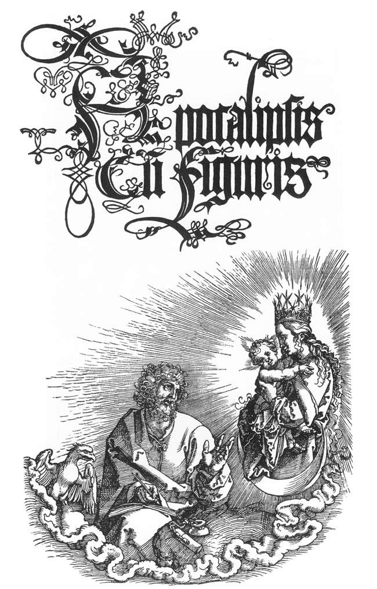
Frontespizio el 1511

Slide 2
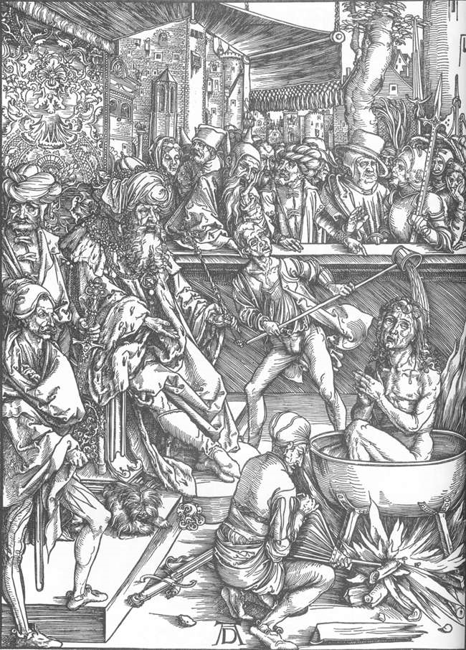
Martirio di S. Giovanni

Slide 3
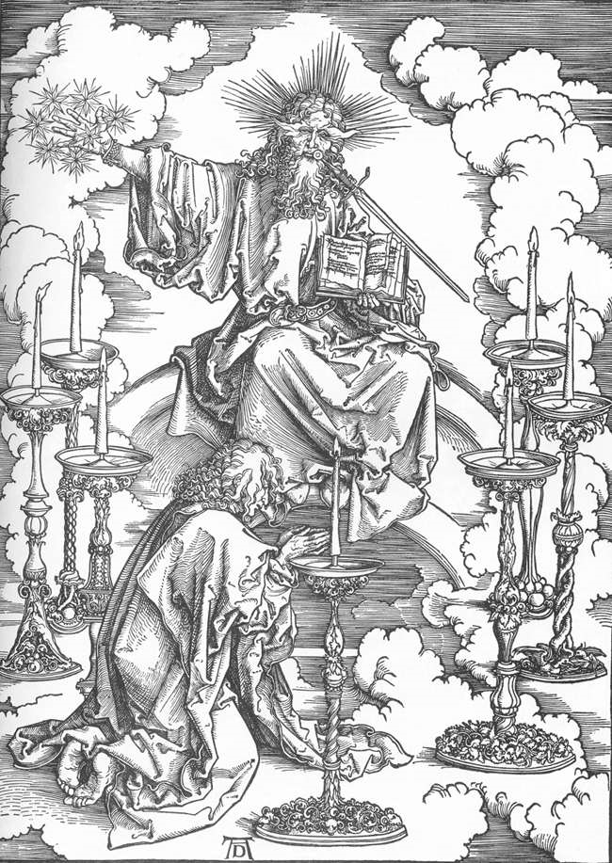
Visione di Cristo ed ei sette candelabri

Slide 4
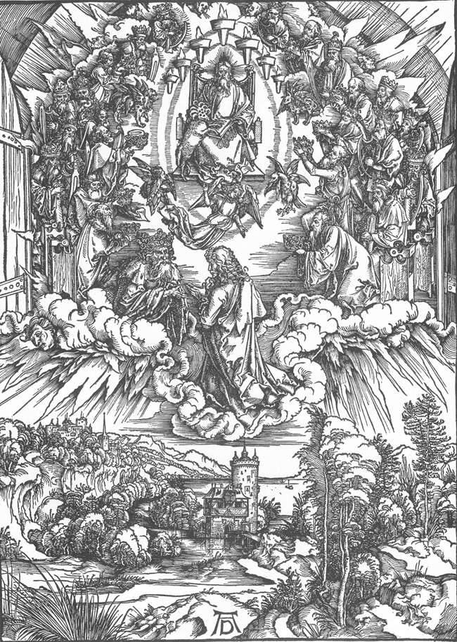
San Giovanni ed i ventiquattro anziani nel cielo

Slide 5
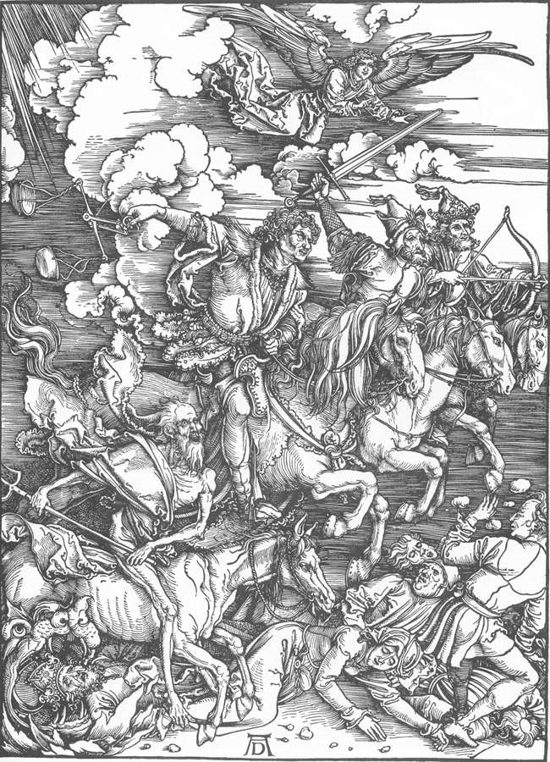
I quattro cavalieri dell’Apocalisse

Slide 6
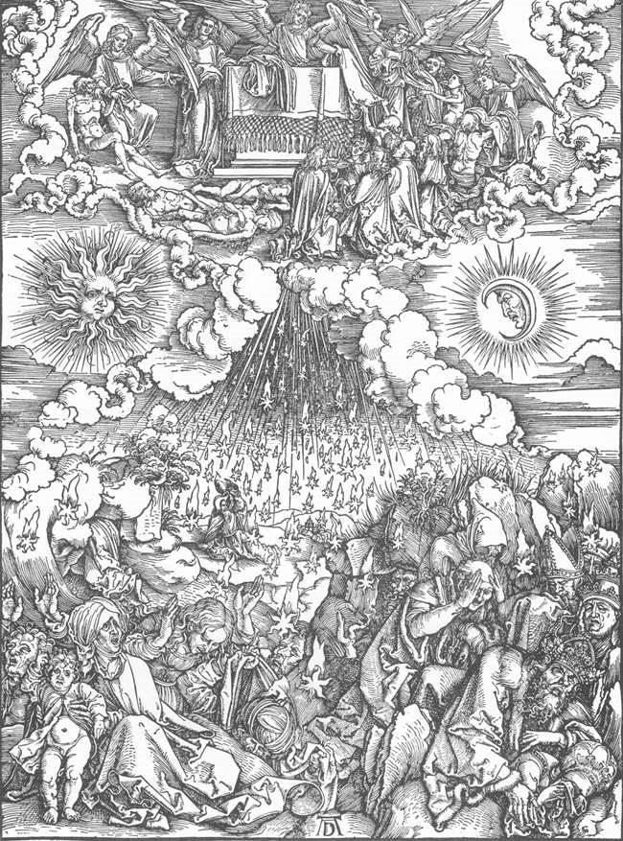
Apertura del quinto e stesto sigillo

Slide 7
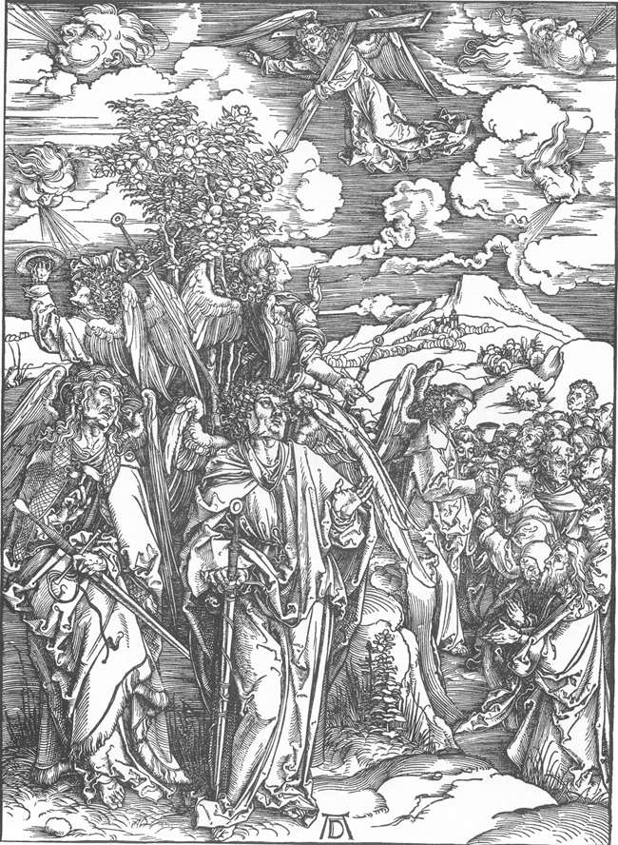
Quattro angeli dei venti e firma del prescelto

Slide 8
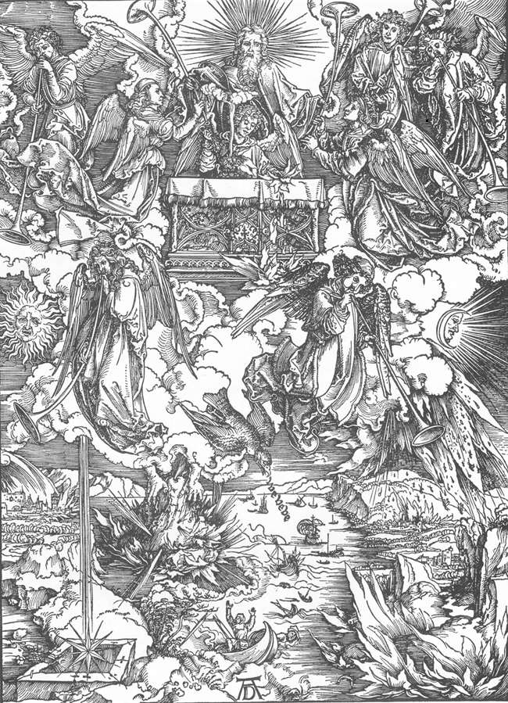
Sette trombe sono date agli Angeli

